Slide 1

عمل الطالبات/
ساره فهد اليحيا
اشواق الدوسري
إشراف الدكتورة/
نهله العساف
شعبة/
44554
عمل لمقرر/
مدخل للتخلف العقلي

Slide 2

مــقـطع
https://www.youtube.com/watch?v=r5teXw0lKpw

Slide 3
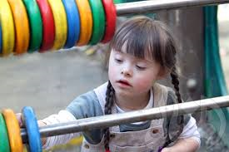
مفهوم الإعاقة الفكرية والتغيرات المستمرة على تعريفها

Slide 4

هل تعلم؟
إعادة تسميةالتخلف العقلي بالإعاقة العقلية لم يغير شيئا بمعايير تشخيص هذه الإعاقة أو تصنيفها؟
تريد جولد اعتبر الأشخاص ذوي الإعاقة العقلية خطرا على المجتمع
قدم للإعاقة العقلية في العقود الماضية أكثر من ثلاثين تعريف مختلف
الخطيب،جمال.(2010).مقدمة في الإعاقة العقلية.

Slide 5

مقدمـة
حالات الإعاقة العقلية لا يخلو مجتمع منها، من حيث المفهوم وانتشارها وتصنيفها وقياسها وتشخيصها والبرامج التربوية الخاصة بها،والتوجهات الحديثة في مجال تربية المعوقين عقليا.
ومن هذه المصطلحات”الاعاقة العقلية، النقص العقلي،التخلف العقلي”. ويميل الإتجاه الحديث إلى إستخدام مصطلح الإعاقة العقلية.
كما يعزى التباين في المصطلحات والتعريفات والتصنيفات إلى تنوع التخصصات العلمية.
الروسان،فاروق.(2013).مقدمة في تعليم الطلبة ذوي الحاجات الخاصة
الخطيب،جمال(2010).مقدمة في الإعاقة العقلية.

Slide 6

البدايات
كان المصطلح الشائع هو مصطلح معتوه.
والأصل اللاتيني لكلمة معتوه (Idiota) ويقصد بها الشخص الجاهل.
أما الأصل اليوناني للكلمة (Idiotos) الشخص غير المؤهل للحياة العامة.
مع الايام أصبح مصطلح المعتوه يستخدم للإشارة الى الشخص الذي لديه إعاقة عقلية شديدة.
استخدمت مصطلحات مثل:الابله ، الاحمق ، ضعيف العقل ، الناقص عقليا.
الخطيب،جمال(2010).مقدمة في الإعاقة العقلية.

Slide 7
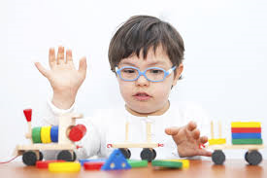
تعريف سيجان
في القرن التاسع عشر عرف إدوارد سيجان المعتوه بأنه:
شخص لديه تشوه في جهازه العصبي (الدماغ والحبل الشوكي)ينتج هذا التشوه عن سوء التغذية اثناء الحمل او بعد الولادة مباشرة.ويضعف هذا التشوه الوظائف الانعكاسية والغريزية وعمليات الوعي.
الخطيب،جمال(2010).مقدمة في الإعاقة العقلية.

Slide 8

تعريف بالدوين
في العقد الاول من القرن العشرين قدم جيمس بالدوين تعريفا مختلفا للمعتوه:
شخص لديه ضعف في قواه العقلية العادية بسبب مرض او إخفاق في نمو الجهاز العصبي المركزي.
ربط بالدوين العته بالحالات الشديدة من الضعف العقلي.
اطلق بالدوين على الاشخاص الذين كان نموهم متأخرا بضعاف العقول.
الخطيب،جمال(2010).مقدمة في الإعاقة العقلية.

Slide 9

ســــــــــــــــؤال
يعتبر مصطلح الإعاقة الفكرية قديم أم حديث؟

Slide 10
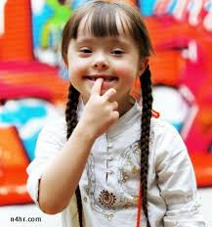
تعريف تريد جولد
في عام 1937 استخدم تريد جولد مصطلح الضعف العقلي وعرفه على أنه:
حالة من عدم إكتمال النمو العقلي من نوع و درجة تجعل الشخص غير قادر على التكيف مع البيئة الطبيعية مما يجعله بحاجة إلى إشراف و دعم خارجي متواصل.
الخطيب،جمال(2010).مقدمة في الإعاقة العقلية.

Slide 11
تعريف دول
قدم دول تعريفا للتخلف أكد على أهمية توفر المحكات التالية لتشخيص التخلف العقلي:
عدم الكفاءة الاجتماعية
انخفاض القدرات العقلية بسبب التوقف عن النمو و العائدة لاسباب وراثية وغير قابلة للشفاء
أهم ماعرف به دول مقياس فاينلاد للنضج الاجتماعي .
الخطيب،جمال(2010).مقدمة في الإعاقة العقلية.

Slide 12
تعريف الجمعية الامريكية للتخلف العقلي((1961
تبنت الجمعية الأمريكية للتخلف العقلي تعريف هيبر Heber ” 1959 ” والذي روجع عام ” “1961م الذي ينص على مايلي:
تمثل الاعاقة العقلية مستوى الآداء الوظيفي العقلي الذي يقل عن المتوسط بانحراف معياري واحد ويصاحبه خلل في الــسلوك التكيفي ويظهر في مراحل العمر النمائيه منذ الميلاد وحتى سن16.
الروسان،فاروق.(2013).مقدمة في تعليم الطلبة ذوي الحاجات الخاصة

Slide 13
تعريف الجمعية الامريكية للتخلف العقلي (1973)
قام جروسمان بتقديم تعريف معدل للتخلف العقلي.وقامت الجمعية الامريكية بتبني هذا التعريف.
تمثل الاعاقة العقلية مستوى الأداء الوظيفي العقلي والذي يقل عن متوسط الذكاء بانحرافين معياريين ويصاحب ذلك خلل واضح في السلوك التكيفي ويظهر في مراحل العمر النمائيه منذ الميلاد وحتى سن 18سنه
يعد اختبار ستانفورد –بينيه و اختبار وكسلر لذكاء الاطفال أكثر اختبارات الذكاء استخداما .
الروسان،فاروق.(2013).مقدمة في تعليم الطلبة ذوي الحاجات الخاصة
الخطيب،جمال(2010).مقدمة في الإعاقة العقلية.

Slide 14
تعريف الجمعية الامريكية للتخلف العقلي(1992)
ركز تعريف الجمعية الامريكية للتخلف العقلي على التفاعل بين الفرد وبيئته وعلى شدة اشكال الدعم التي يحتاج إليها الشخص.
تعريف التخلف العقلي: تدني الاداء العقلي عن المتوسط بشكل ملحوظ يرافقه اشكال مختلفه من العجز في واحده او اكثر من المهارات التكيفية.
الخطيب،جمال(2010).مقدمة في الإعاقة العقلية.

Slide 15

تعريف الجمعية الامريكية للطب النفسي
دمجت الجمعية الامريكية للطب النفسي التعريفين الذين تبنتهما الجمعية الامريكية للتخلف العقلي عام 1973 وعام 1992.
الخطيب،جمال(2010).مقدمة في الإعاقة العقلية.

Slide 16

نـشـــاط

Slide 17
تعريف منظمة الصحة العالمية
تعريف التخلف العقلي: حالة تنتج عن اخفاق الدماغ في النمو بشكل كامل.
يدعم تعريف منظمة الصحة العالمية فكرة التشخيص الثنائي.
يضيف دليل منظمة الصحة العالمية فئتين جديدتين للإعاقة العقلية هما :
الاعاقة العقلية الاخرى الاعاقة العقلية غير المحددة
الخطيب،جمال(2010).مقدمة في الإعاقة العقلية.

Slide 18
تعريف الجمعية الامريكية للتخلف العقلي( (2002
تعريف التخلف العقلي من زاوية مدى حاجة الشخص للدعم وليس من زاوية مستويات الضعف.
إعادة النظر في عملية تشخيص الاعاقة العقلية بوصفها نتاجا للتفاعل بين الاداء المستقل للفرد وبيئته .
انبثق مفهوم الدعم منذ اعتمدت الجمعية الامريكية للتخلف تعريفها المعدل للاعاقة العقية عام 1992م.
اقترح ليشين وسيمون استخدام معامل كلي لتشخيص الاعقة العقلية بدلا من الاعتماد على عاملين مختلفين احدهما الذكاء والثاني للسلوك التكيفي.
الخطيب،جمال(2010).مقدمة في الإعاقة العقلية.

Slide 19
تعريف الجمعية الامريكية للاعاقات العقلية والتطورية (2008 )
في عام 2007 غيرت الجمعية الامريكية للتخلف العقلي اسمها إلى الجمعيةالامريكية للإعاقات العقلية و التطورية.
مصطلح الإعاقة العقلية اكثر انسجاما مع المصطلحات المتداولة عالميا.
مصطلح الإعاقة العقلية يشجع على احترام كرامة و مراعاة حقوقه.
قدمت هذه الجمعية التعريف التالي للإعاقة العقلية:
هي إعاقة تتميز بإنخفاض ملحوظ في كل من الاداء العقلي و السلوك التكيفي الذين تمثلهما المهارات المفاهيمية والاجتماعية والتكيفية العلمية.
الخطيب،جمال(2010).مقدمة في الإعاقة العقلية.

Slide 20

ما المقصود بالتصنيف
يقصد بالتصنيف في مجال الاعاقة العقلية تنظيم المعلومات التي تتصل بخصائص الافراد ذوي الاعاقة العقلية وبحاجتهم وفق نظام محدد .

Slide 21

تصنيف الإعاقة العقلية:
تصنيف حالات الإعاقة العقلية حسب متغير الشكل الخارجي.
تصنيف حالات الإعاقة العقلية حسب متغير نسبة الذكاء.
تصنيف حالات الإعاقة العقلية حسب متغير البعد التربوي.
تصنيف حالات الإعاقة العقلية حسب الاسباب
تصنيف الحاجه للدعم

Slide 22

تصنيف حالات الاعاقة العقلية حسب متغير الشكل الخارجي:
من خلال معلوماتك السابقه اجيبي !!!!!

Slide 23

تصنيف حالات الإعاقة العقلية حسب معامل الذكاء:(0التصنيف السيكومتري )
ويقصد بذلك تصنيف حالات الإعاقة العقلية حسب قدرتها العقلية وموقعها على منحنى التوزيع الطبيعي للقدرة العقلية .
ــ الإعاقة العقلية البسيطة
ــ الإعاقة العقلية المتوسطة
ــ الإعاقة العقلية الشديدة
_الاعاقة العقلية الشديدة جدا

Slide 24
الاعاقة العقلية البسيطة
وهي انخفاض مستوى الاداء العقلي العام عن المتوسط بمقدار (3-2) انحرافات معياريه ودرجة ذكاء تتراوح ما بين 55-69))على اختبار وكسلر و52-68)على اختبار بنيه ويمثل الاشخاص الذين لديهم هذه الدرجة من الاعاقة العقلية مانسبته 90%-85 %)) من مجموع المعوقين عقليا .
مجموع المعوقين عقليا وترتبط اسباب هذه الاعاقه بالعوامل البيئية .
وتركز البرامج التربويه المقدمه على المواضيع الاكاديميه الاساسية( القراءة,الكتابة,الحساب).

Slide 25

الإعاقة العقلية المتوسطة
الانخفاض في الاداء العقلي العام يتراوح مابين 4-3 انحرافات معيارية.
يشكلون 10% من الاشخاص المعوقون عقليا
ويستطيع مثل هذه الاشخاص عيش حياتهم في المجتمع اذا توفر لهم الدعم وقدم لهم الاشراف.
وغالبا يظهر لدى هؤلاء الاشخاص تاخر نمائي واضح في مرحلة ماقبل المدرسة.
وكثيرا مايكون لديهم مظاهر جسميه ومشكلات حركيه وتركز البرامج التربويه على المهارات الاكاديميه ومهارات التواصل الاولية.

Slide 26
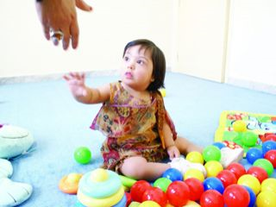
الإعاقة العقلية الشديدة
انخفاض مستوى الاداء العقلي العام عن المتوسط بواقع5-4 انحرافات معيارية.
ودرجة الذكاء تتراوح مابين 39-25 على اختبار وكسلر و35-20 على بينيه
ويعاني كثيرا من هؤلاء الاشخاص من مشكلات صحيه
ترتبط اسباب الاعاقة العقلية الشديدة غالبا باضطرابات في الجهاز العصبي وبحالات إعاقة أخرى.

Slide 27
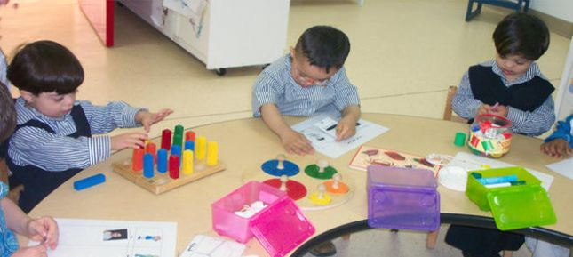
الاعاقة العقلية الشديدة جدا
معامل الذكاء ادنى من المتوسط بمقدار 6-5انحرافات معيارية
درجة الذكاء تقل عن 25على اختبار وكسلر وعن 20على ستانفورد بينيه
درجة ذكائهم غالبا ماتخمن تخمينا اذ يتعذر تطبيق اختبارات الذكاء عليهم
يتعلم ذوي الاعاقة العقلية الشديدة جدا بعض المهارات الاساسية للتواصل والعناية بالذات.

Slide 28
التصنيف التربوي للإعاقة العقلية (حسب القابلية للتعليم )
الطلبة الاعتماديون
الطلبة القابلين للتدريب
الطلبة القابلين للتعلم
* تترواح درجات ذكاء هذه الفئه(من30-50 )
*هذا المصطلح حل محل الاحمق
* تترواح درجات ذكاء هذه الفئه (من 50-75)
*هذا المصطلح حل محل مصطلح الابله
* تقل درجة ذكاء هذه الفئه عن (30)
* هذا المصطلح حل محل المعتوه

Slide 29

تصنيف حالات الإعاقة العقلية حسب الاسباب
اسباب وراثيه
الاضطرابات المرتبطة بعملية الحمل
الاسباب المرتبطة بعملية الولادة

Slide 30
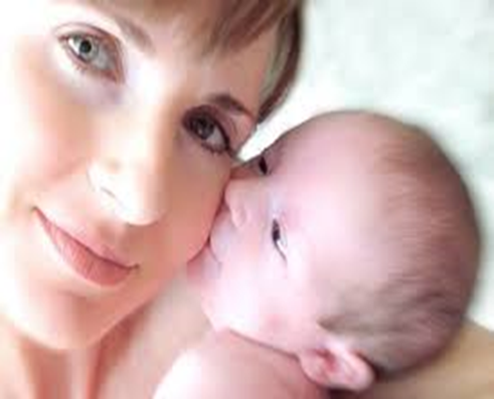
تصنيف الحاجه للدعم
دعم متقطع (حسب الحاجه فقط)
دعم محدود( دعم متكرر غير مكثف)
دعم مكثف (منتظم ويومي )
دعم شامل (طوال حياته)

Slide 31
مراجعة عامة:
اختاري الاجابة الصحيحة:يعد اختبار الذكاء الاطفال أكثر اختبارات الذكاء استخداما :
( ستانفورد –بينيه _ اختبار وكسلر_ جميع ماسبق)
صح أم خطأ:
ركز تعريف دول للتخلف العقلي على التفاعل بين الفرد وبيئته وعلى شدة اشكال الدعم التي يحتاج إليها الشخص ( )
أكملي الفراغ:
من انواع الاعاقات العقليه وغالبا ماتقدم الخدمات لهم في الاوضاع الاكثر تقييدا(الاعاقة.................... ).
صح أم خطأ:
يدعم تعريف الجمعية الامريكية للتخلف العقلي فكرة التشخيص الثنائي( )

Slide 32
المراجع
الخطيب, جمال واخرون: مقدمه في التربية الخاصة.ط 6 .عمان دار الفكر ناشرون وموزعون 2013.
الخطيب ,مقدمة في الاعاقة العقلية .ط2.عمان دار الاوائل للنشر 2016 .
https://www.youtube.com/watch?v=r5teXw0lKpw

